Slide 1
Thứ năm ngày 20 Ǉháng 1 năm 2022
TΘĞng VΗİt
Mở rộng vốn từ về các mùa.
Dấu chấm, dấu chấm hỏi.

Slide 2
TIẾNG VIỆT 2

Slide 3
Khởi động
GIẢI CÂU ĐỐ
Notes:
HS nào viết nhanh trong vòng 2 phút sẽ là bạn chiến thắng và đc cộng điểm thi đua hoặc nhận quà

Slide 4
Mùa gì gió rét căm căm
Đi học bé phải quằng khăn, đi giày?
Đáp án: mùa đông

Slide 5
Mùa gì cho lá xanh cây. Cho bé thêm tuổi má hây hây hồng?
Đáp án: mùa xuân

Slide 6
Bài 2: MÙA NƯỚC LŨ
LUYỆN TẬP
Trang 14

Slide 7
Nói tên mùa và đặc điểm của các mùa ở miền Bắc.
1
Notes:
GV nên cho HS chơi truyền điện, 1 HS nêu 1 sự vật sau đó HS tự gọi 1 hs tiếp theo.
HS trả lời xong thì GV qua slide sau chiếu kết quả và KL kiến thức

Slide 8
Nói tên mùa và đặc điểm của các mùa ở miền Bắc.
1
Mùa xuân
Notes:
GV HDHS nói

Slide 9
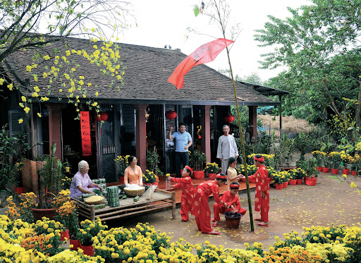

Slide 10
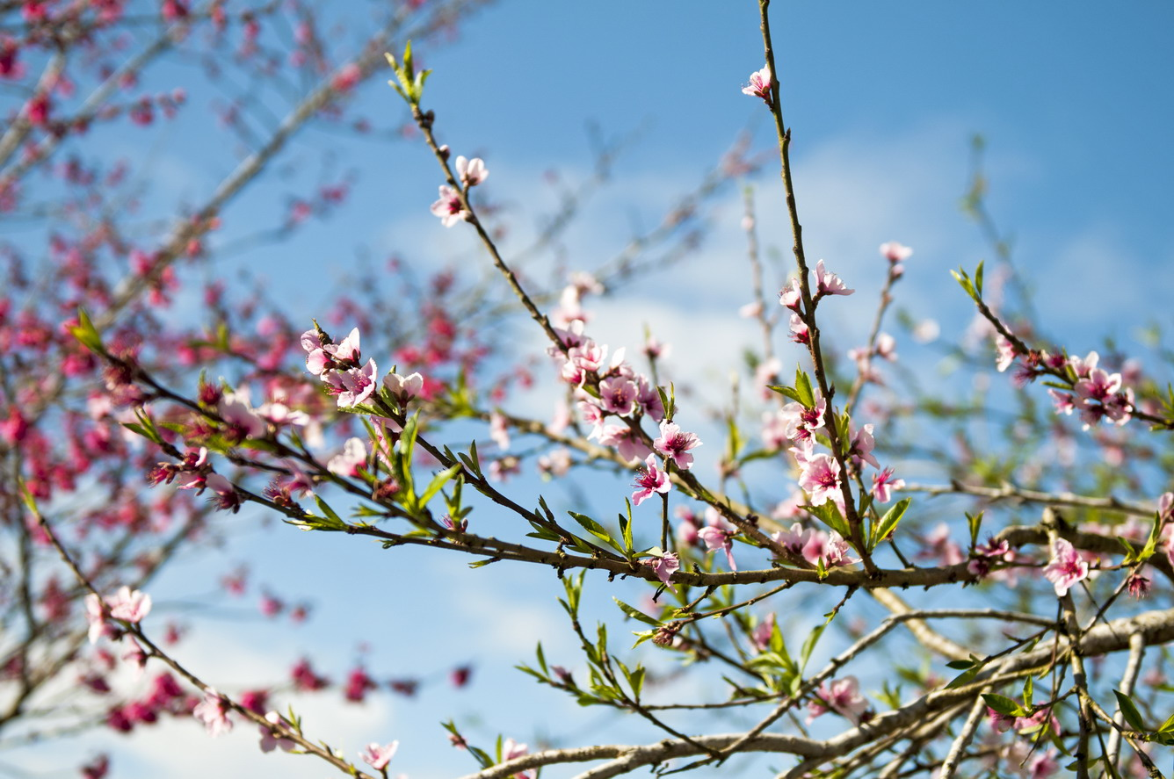

Slide 11
Nói tên mùa và đặc điểm của các mùa ở miền Bắc.
1
Mùa hè
Notes:
GV nên cho HS chơi truyền điện, 1 HS nêu 1 sự vật sau đó HS tự gọi 1 hs tiếp theo.
HS trả lời xong thì GV qua slide sau chiếu kết quả và KL kiến thức

Slide 12
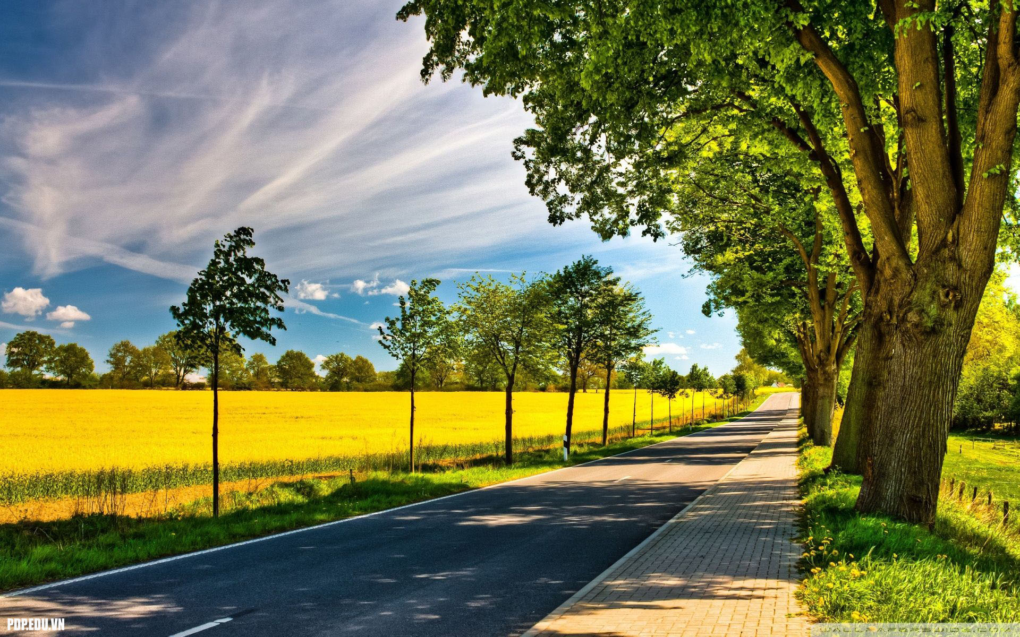

Slide 13
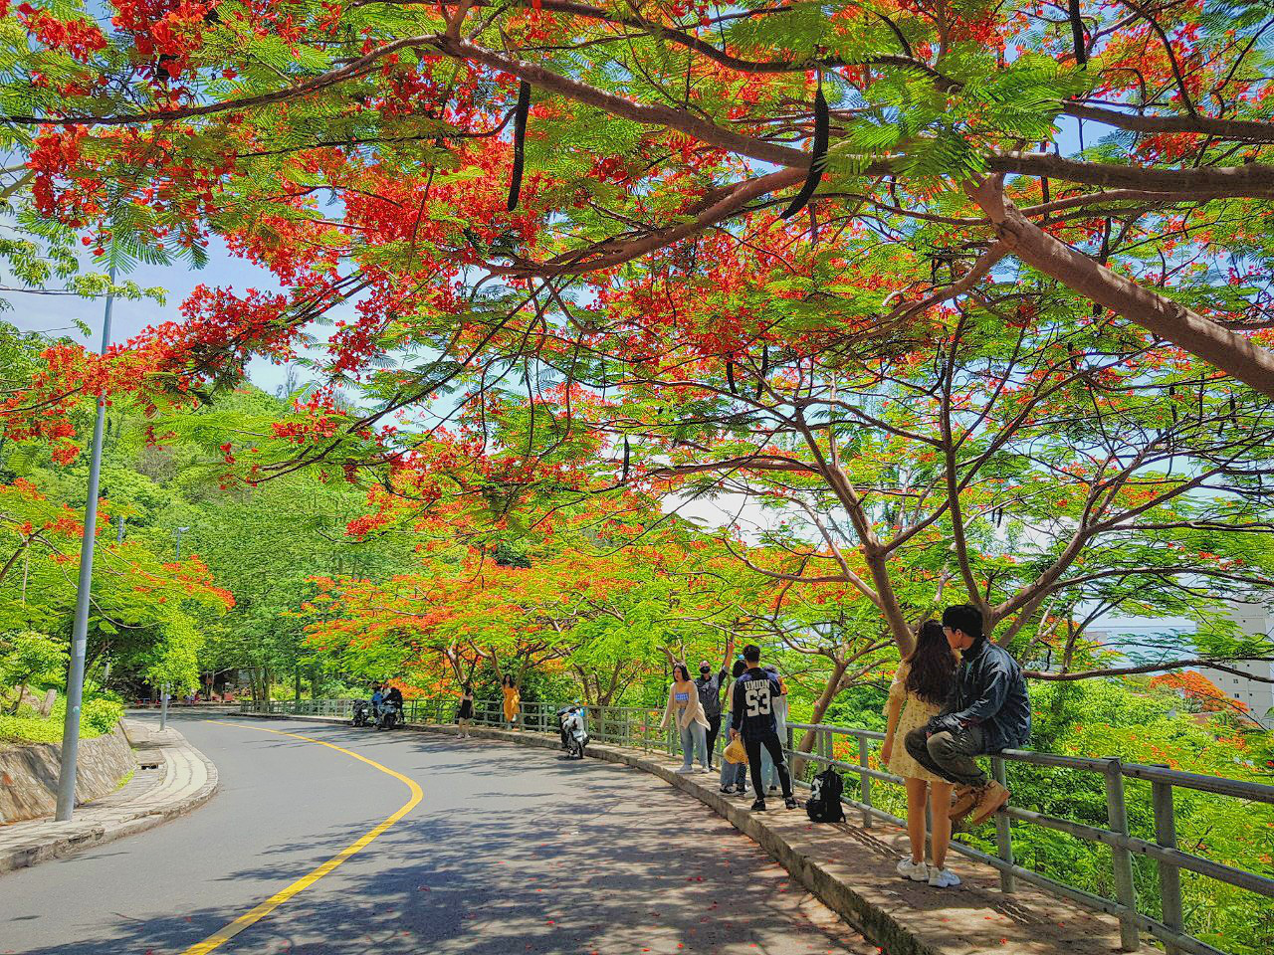

Slide 14
Nói tên mùa và đặc điểm của các mùa ở miền Bắc.
1
Mùa thu
Notes:
GV nên cho HS chơi truyền điện, 1 HS nêu 1 sự vật sau đó HS tự gọi 1 hs tiếp theo.
HS trả lời xong thì GV qua slide sau chiếu kết quả và KL kiến thức

Slide 15
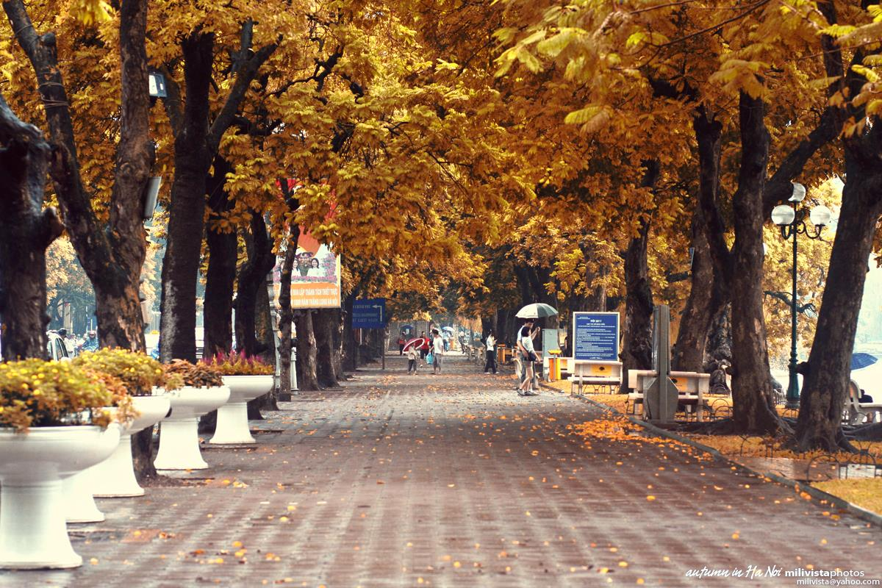

Slide 16
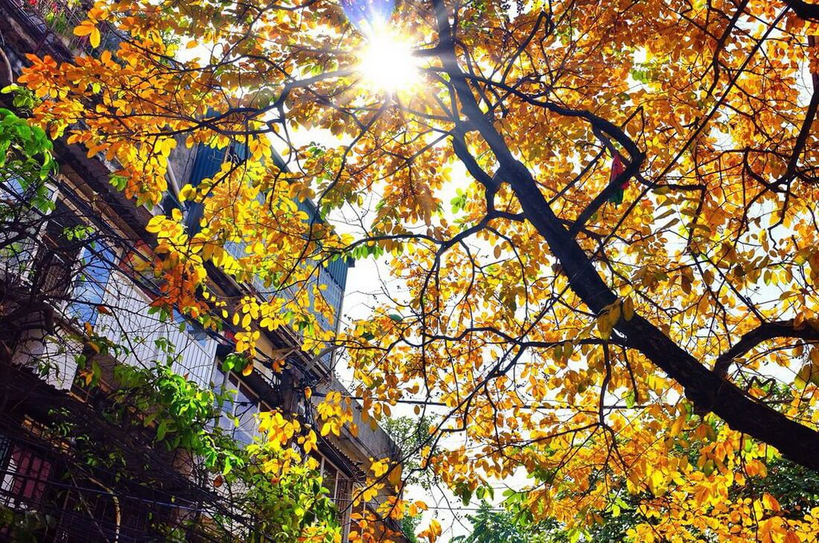
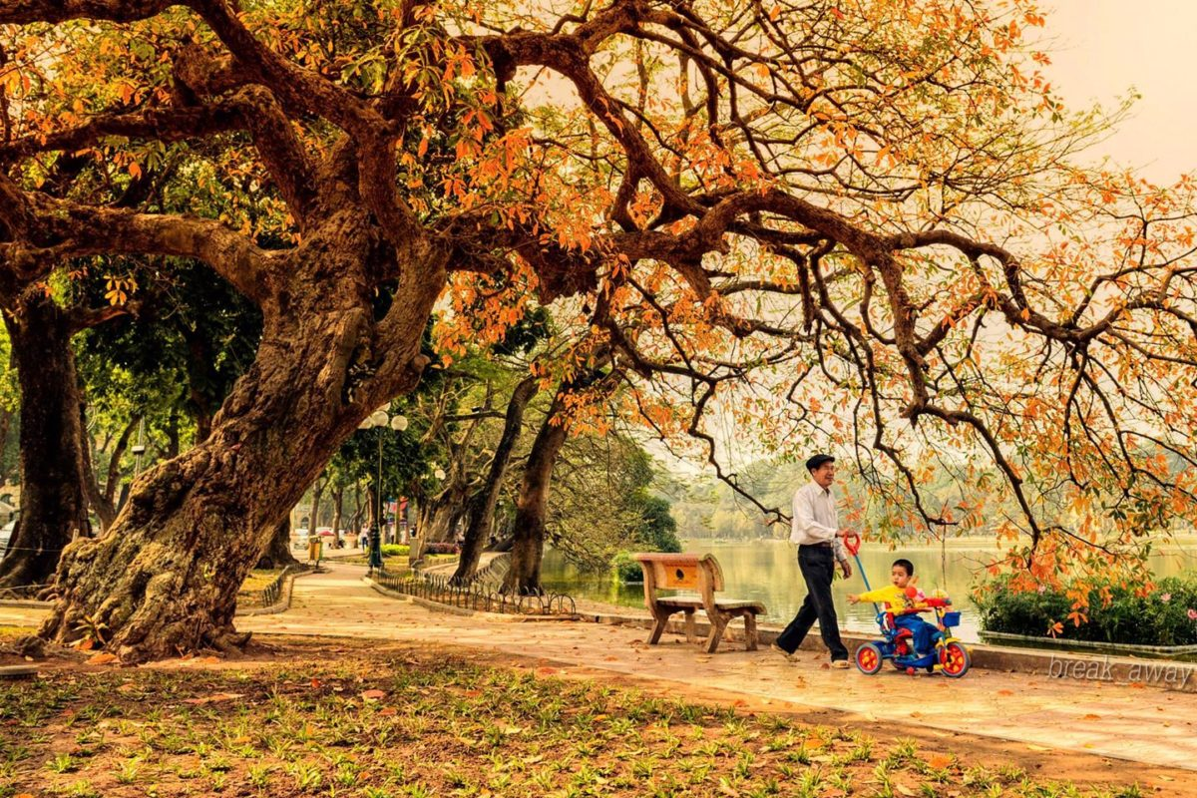

Slide 17
Nói tên mùa và đặc điểm của các mùa ở miền Bắc.
1
Mùa đông
Notes:
GV nên cho HS chơi truyền điện, 1 HS nêu 1 sự vật sau đó HS tự gọi 1 hs tiếp theo.
HS trả lời xong thì GV qua slide sau chiếu kết quả và KL kiến thức

Slide 19
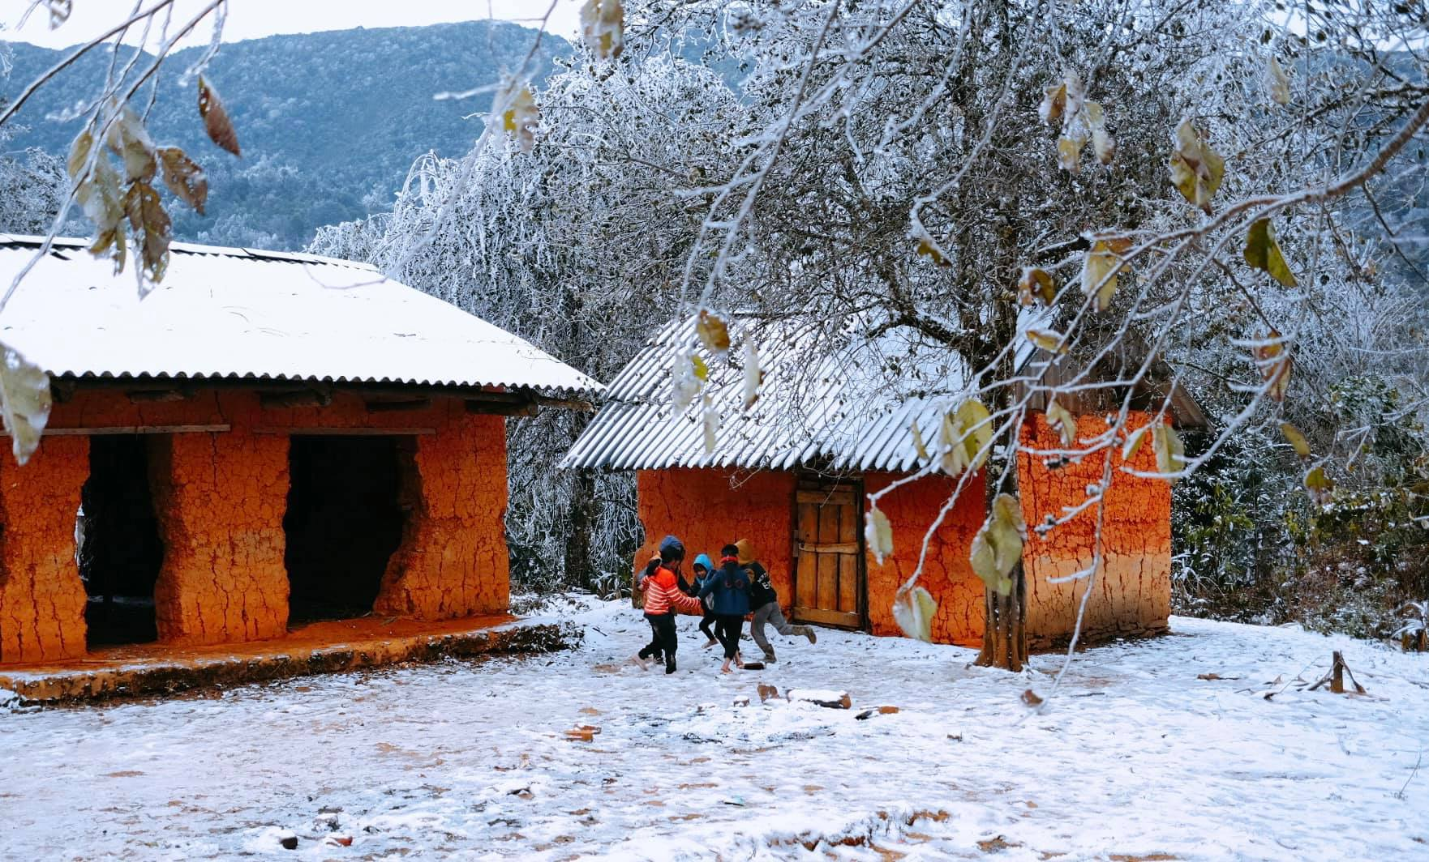

Slide 20
Bài 1
1 – mùa xuân : ấm áp, nắng nhẹ, cây cối đâm
chồi nảy lộc, có nhiều hoa nở…
2 – mùa hè : nóng bức, oi ả, nắng gắt, chói chang
cây lá xanh, nhiều hoa quả…
3 – mùa thu : se se lạnh, bầu trời trong xanh,
nắng nhẹ, gió nhẹ, một số cây rụng lá, lá úa vàng.
4 – mùa đông: lạnh, hanh khô, rét buốt, ít mưa
mưa phùn gió bấc, trời u ám, cây trụi lá, khẳng khiu…

Slide 21
Nêu tên mùa và đặc điểm của các mùa ở miền Nam.
2

Slide 22
Nêu tên mùa và đặc điểm của các mùa ở miền Nam.
2
Mùa mưa

Slide 23
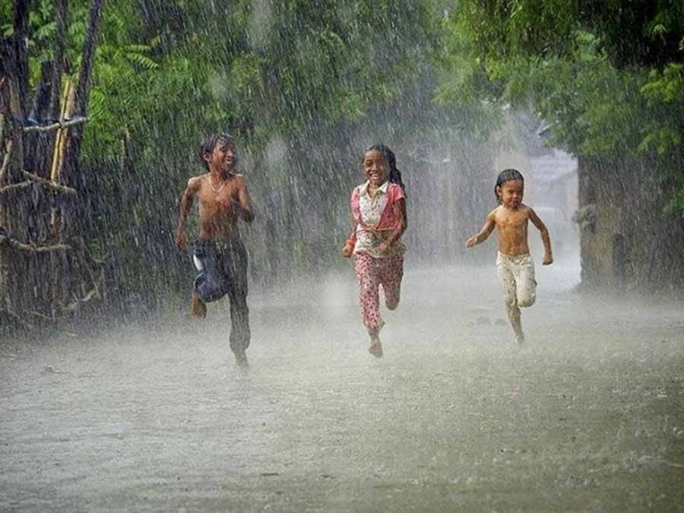

Slide 24
Nêu tên mùa và đặc điểm của các mùa ở miền Nam.
2
Mùa khô

Slide 25
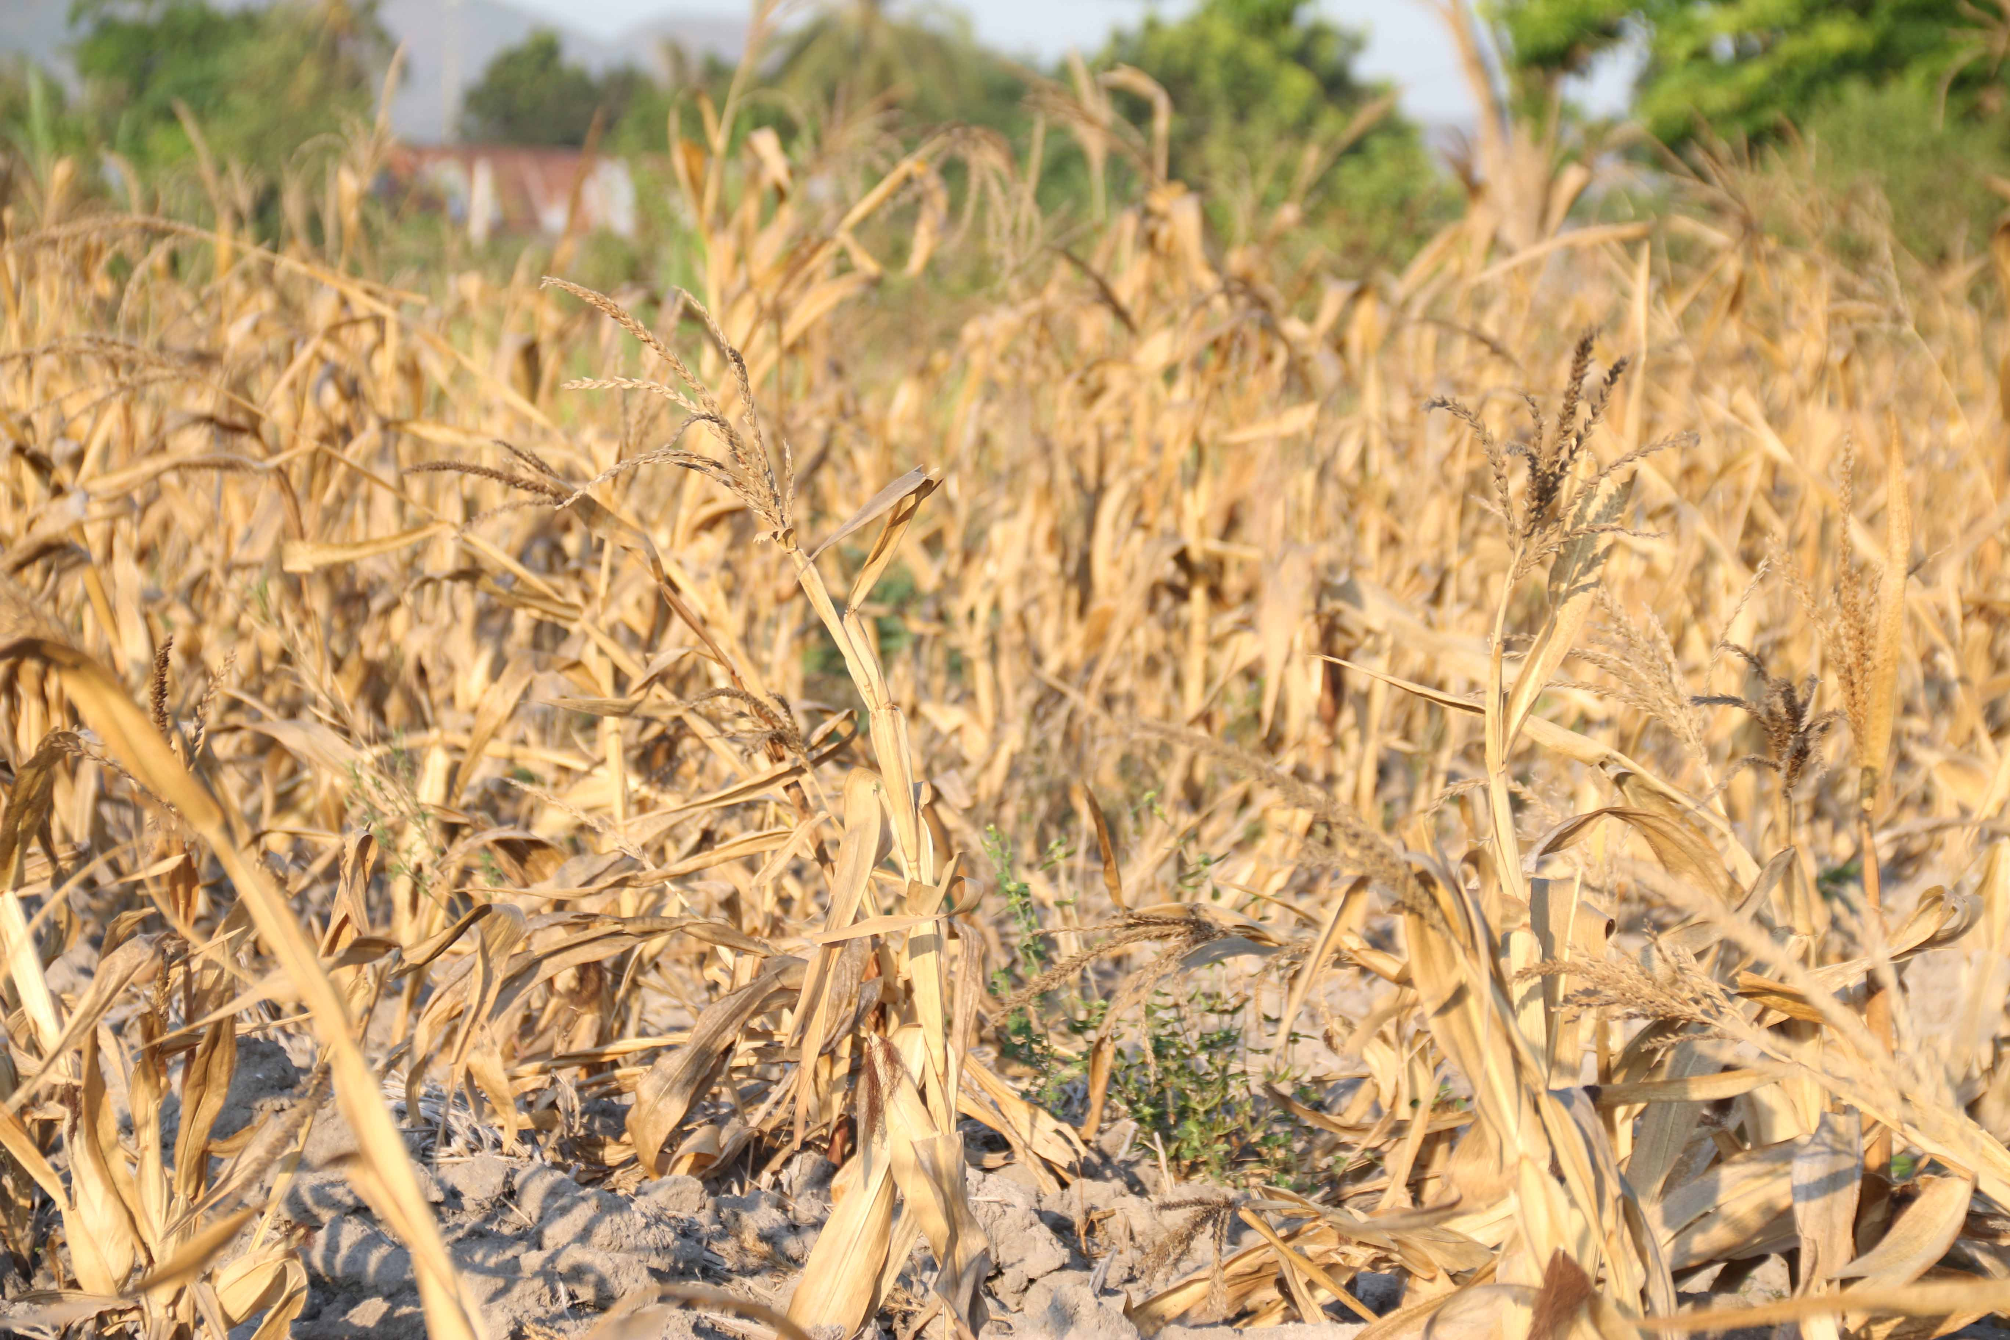

Slide 26
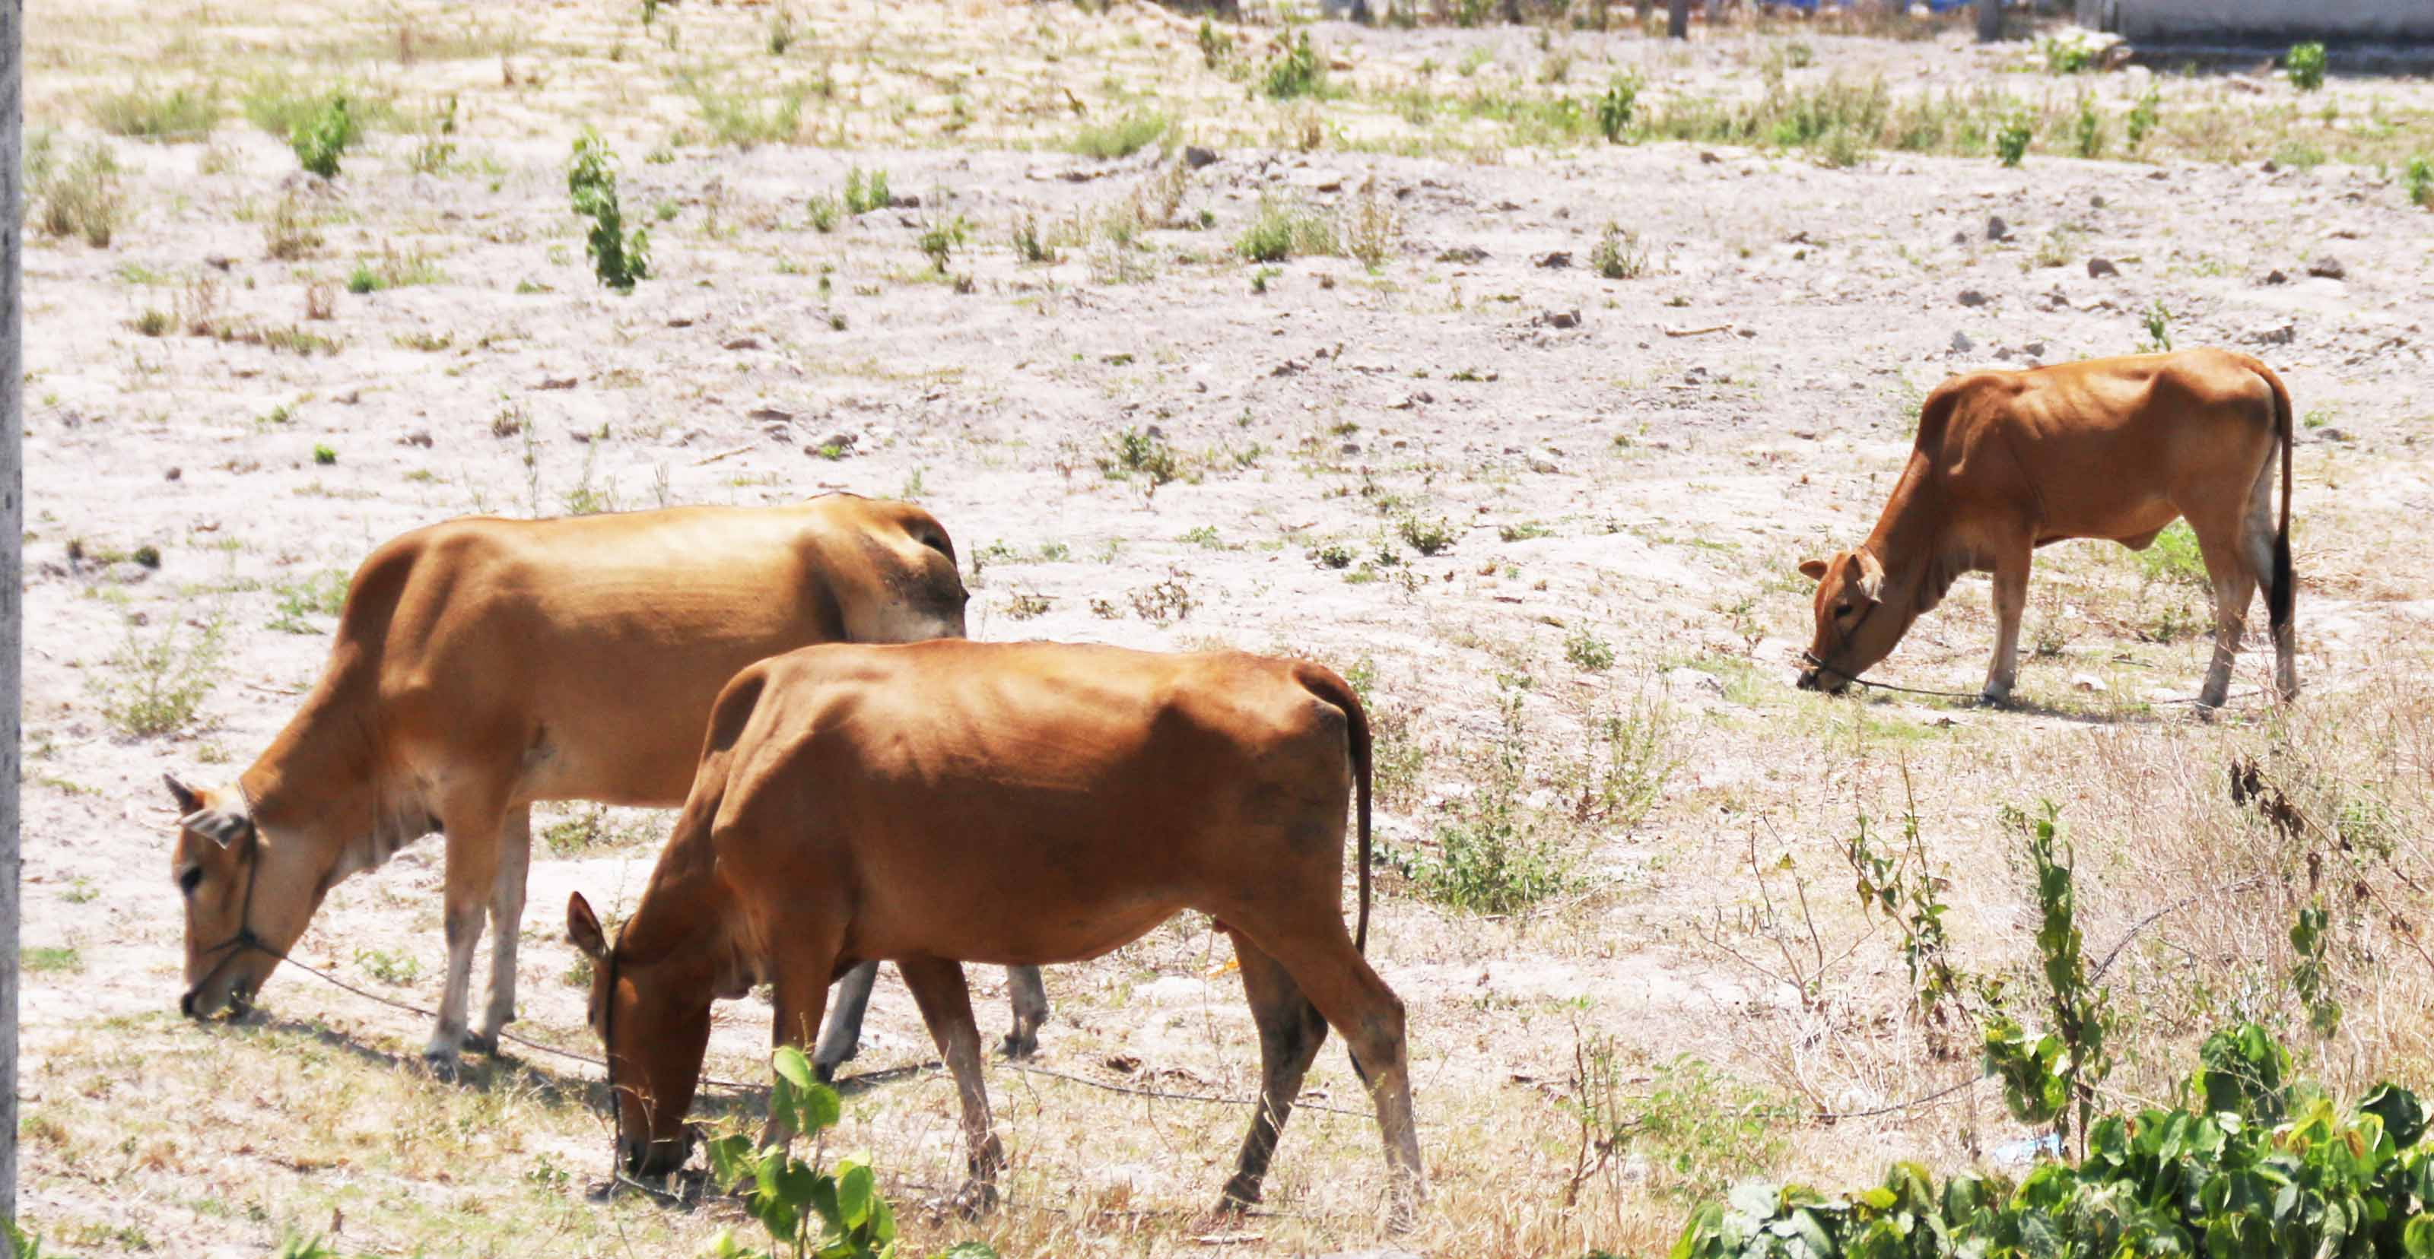

Slide 27
Chọn dấu chấm hoặc dấu chấm hỏi thay cho ô vuông.
3
- Ở miền Bắc, mùa nào trời lạnh?
- Ở miền Bắc, mùa đông trời lạnh.
- Ở miền Nam, mưa nhiều vào mùa nào?
- Ở miền Nam, nắng nhiều vào mùa khô.
- Sau cơn mưa, cây cối như thế nào?
- Sau cơn mưa, cây cối tốt tươi.
Notes:
Giáo viên giáo dục kĩ năng cho HS qua từng HĐ của mỗi người (đọc kĩ SGV)

Slide 28
Củng cố

Slide 29
Mùa khô ở miền Nam
có đặc điểm gì?
A. Mưa nhiều, mát mẻ.
B. Nắng nhiều, ban ngày trời nóng, mưa rất ít.
C. Ấm áp, nắng nhẹ.

Slide 30
Đâu là đặc điểm thời tiết
mùa đông ở miền Bắc?
A. Lạnh, khô hanh, rét buốt, trời u ám.
B. Se lạnh, bầu trời trong xanh, nắng nhẹ.
C. Nóng bức, có mưa rào.

Slide 31
Dặn dò

